Slide 1
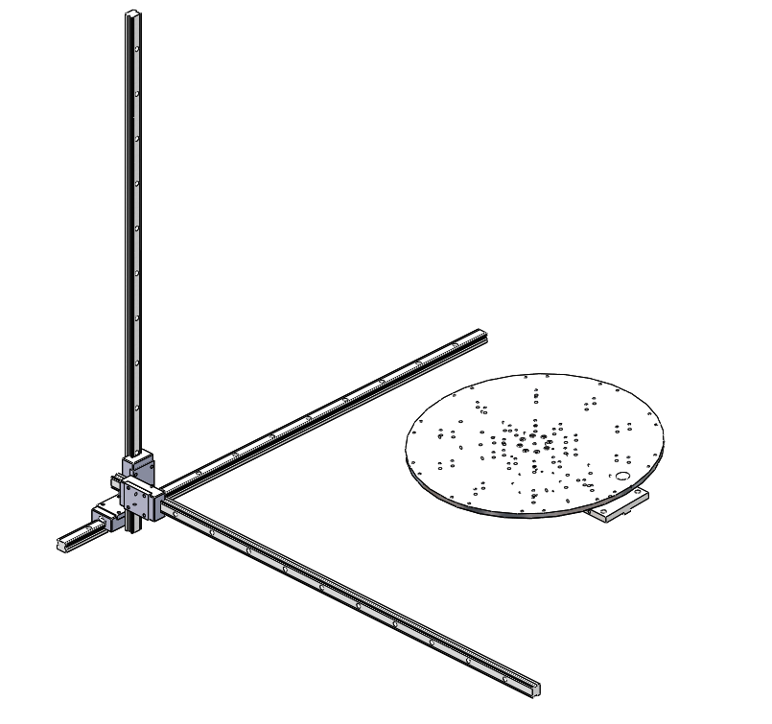
EIXO Z
EIXO X
EIXO B
(Inclinação)
EIXO C
(Rotação)
EIXO Y

